Slide 1


111-1基礎程式設計(10)
亞大資工系

Slide 2
課程大綱
W1-Python簡介及程式工具
W2-變數和運算
W3-迴圈和格式化輸出
W4-判斷式和容器
W5-字串處理和輸出入
W6-M1測驗
W07-字典容器
W08-檔案處理
W09-函數
W10-進階流程控制
W11-進階運算和生成器
W12-M2測驗
W13-進階函數
W14-類別
W15-進階類別
W16-模組和套件
W17-進階設計
W18-M3測驗

Slide 3
本週主題-進階流程控制
Week10-進階流程控制
Topic 1(主題1)-基本流程複習
Topic 2(主題2)-錯誤和例外
Topic 3(主題3)-match-case 陳述式
Topic 4(主題4)-迭代器(iterator）
Topic 5(主題5)-生成器(comprehension)
Topic 6(主題6)-原始碼品質控管

Slide 4
IPO Model (W11)
Input
Process
Output
生成器(comprehension)
錯誤和例外
迭代器(iterator）
錯誤和例外

Slide 5
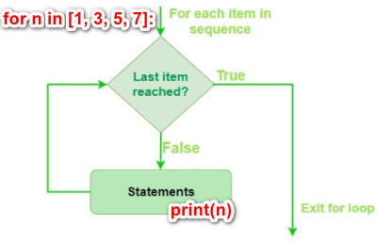
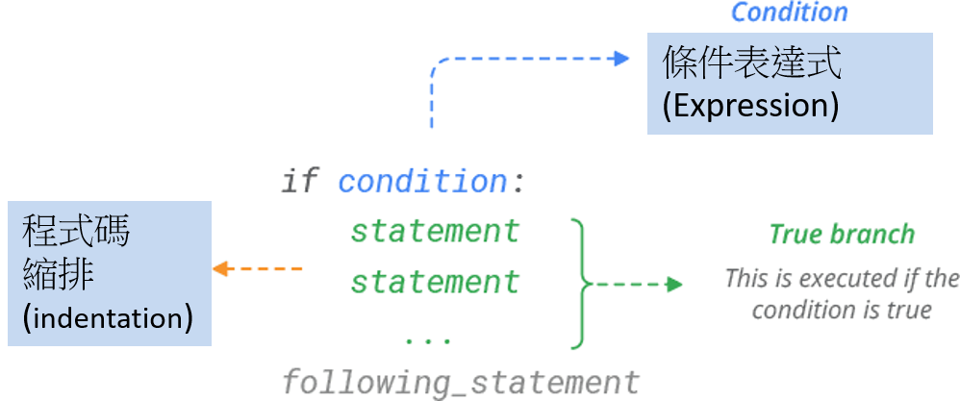
Topic 1-基本流程複習
Step 1: if-condition
Step 2: for-loop

Slide 6
Topic 2-錯誤和例外
例外錯誤處理exception
例外錯誤處理Else
例外錯誤處理finally
try:
print(x)
except:
print("Something went wrong")
finally:
print("The 'try except' is finished")

Slide 7
Topic 3- match-case 陳述式
match command.split():
case ["quit"]:
print("Goodbye!")
quit_game()
case ["look"]:
current_room.describe()
case ["get", obj]:
character.get(obj, current_room)
case ["go", direction]:
current_room = current_room.neighbor(direction)
# The rest of your commands go here

Slide 8
Topic 4-迭代器
for n in [1,2,3,4]:
print(n**2, end=" ")
a = iter([1,2,3,4])
while True:
try:
n = next(a)
print(n**2, end=" ")
except StopIteration:
break

Slide 9
Topic 5-生成器
numbers = []
for x in range(10):
numbers.append(x ** 2)
print(numbers)
numbers = [x ** 2 for x in range(10)]
print(numbers)

Slide 10
Topic 6-原始碼品質控管
assert: 程式中安插除錯用的斷言（assertion）檢查。
doctest: 模組提供了一個工具，掃描模組並根據程式中內嵌的文件字串執行測試。
unittest: 在另外一個檔案裡撰寫更完整的測試集

Slide 11
Q&A
T
hanks!

